Slide 1

Опыт проведения курсового проекта по управлению проектами
Авторы: Афанасьев А.В.
Горлушкина Н.Н.
Максимова Т.Г.

Slide 2
Цель и задачи
Цель -
представить опыт проведения курсовых проектов на первом курсе и показать важность и полезность введения в учебный проект таких курсовых проектов.
Задачи:
показать важность и значимость курсового проекта на первом курсе,
показать историю развития курсовых проектов за время проведения подобной методики проведения курсовых проектов,
показать возможность развития методики проведения в будущем.

Slide 3
Постановка задачи
Курсовой проект - это
проверка готовности студентов к профессиональной деятельности при завершении изучения определенной дисциплины,
развитие творческих способностей студентов при выполнении проекта,
демонстрация умения решать реальные задачи.
Введение на втором курсе магистратуры курсового проекта по дисциплинам, связанным с управлением проектами - логично.
Введение в учебный план бакалавров первого курса на первом семестре курсового проекта кажется решением нелогичным.
Проблема:
Какие профессиональные знания и умения у первокурсников в первом семестре?
Что закреплять, развивать?

Slide 4
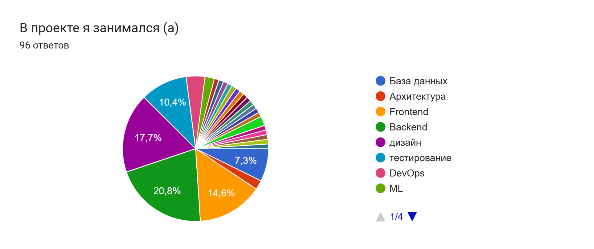
Результаты опросаа

Slide 5

Результаты опроса
Чему научились и какие компетенции вы получили в результате выполнения КП?
Kotlin Backend-разработка и работа с базами данных Умение идти на компромисс
Получила опыт командной работы и глубже погрузилась в специальность
Пользоваться ручками backend. Разобрался как работает backend. Научился правильно строить промт для точного ответа ИИ.
Научился работать с такой важной утилитой в сфере разработки, как Docker
Узнала основы работы с языковыми моделями Не стесняться задавать даже глупые вопросы
Научился работать с Docker, реализовывать авторизацию и регистрацию в реальных проектах.
Изучил основы работы с Python веб-фреймворком FastAPI, с запуском серверных приложений
Я впервые попробовал себя в роли дизайнера, я научился работать в Figma
писать мобильные приложения под iOS с использованием UIKit, понимать архитектуру MVP, работать с серверной частью приложения

Slide 6
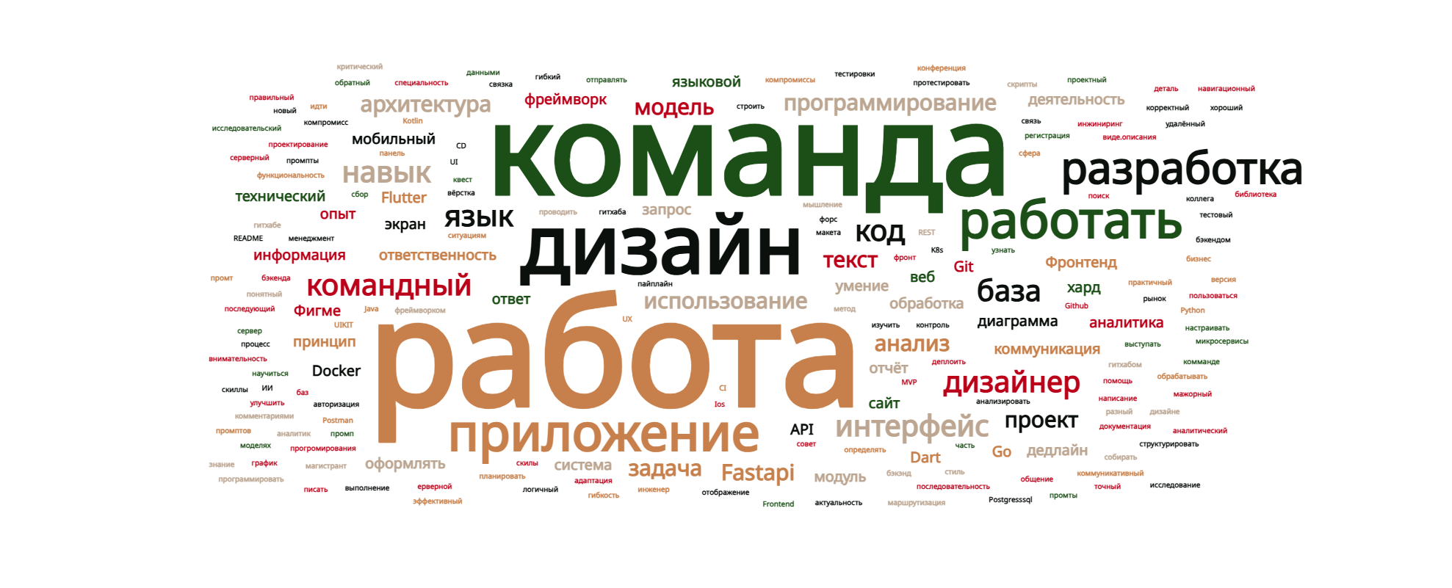
Результаты опроса

Slide 7
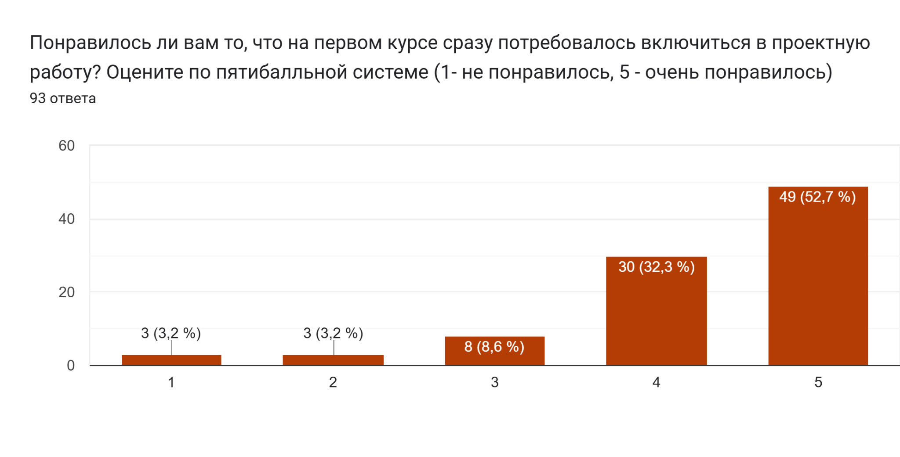
Результаты опроса

Slide 8
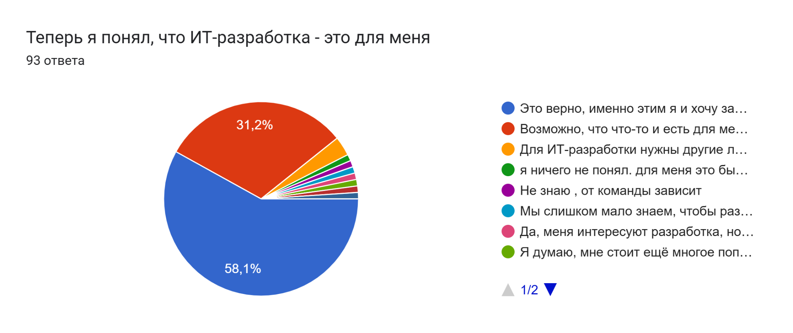
Результаты опроса

Slide 9
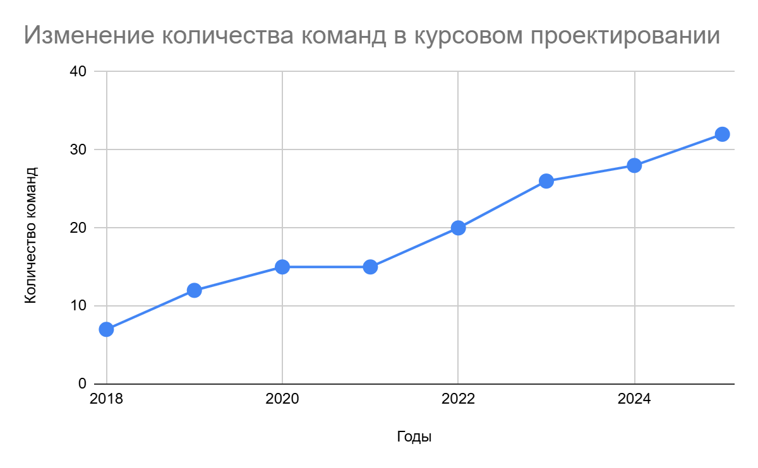
История

Slide 10
Заключение
Проектная деятельность на первом курсе успешно выполняет свои ключевые задачи:
интеграция в профессию: дает студентам раннее понимание реальных процессов в IT;
развитие soft skills: формирует критически важные для современного специалиста навыки командной работы и коммуникации;
мотивация и применение знаний: позволяет сразу применить теоретические знания на практике, что повышает мотивацию к учебе;
профориентация: помогает студентам попробовать себя в разных ролях (разработчик, дизайнер, аналитик) и понять свои предпочтения.

Slide 11
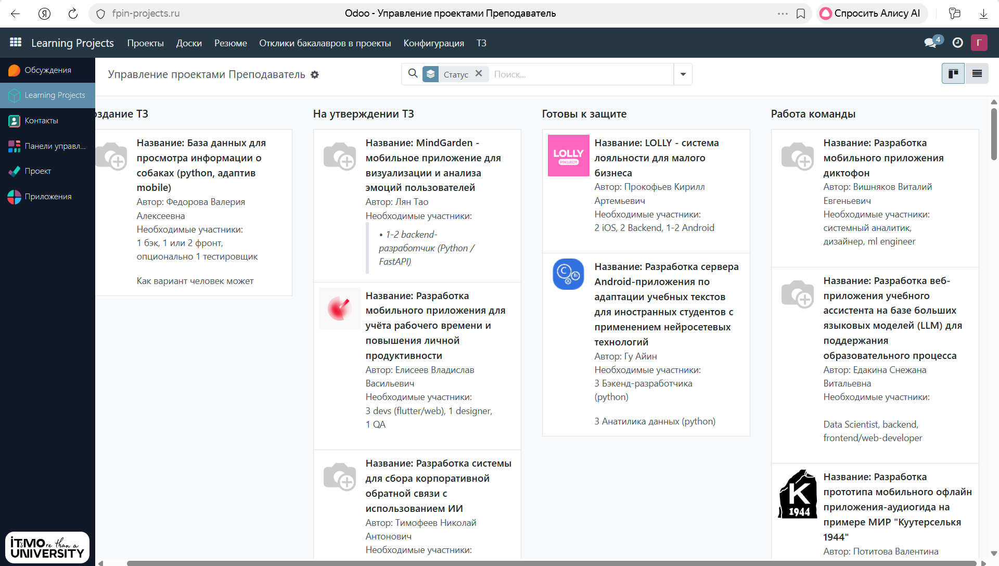
Развитие

Slide 12

Спасибо за внимание!
Ваши контакты

